Slide 1
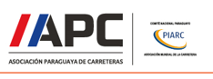
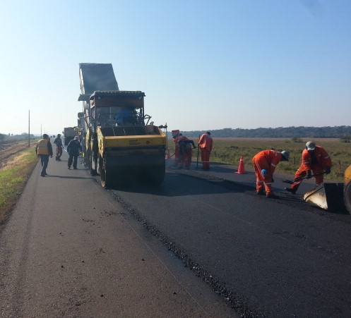
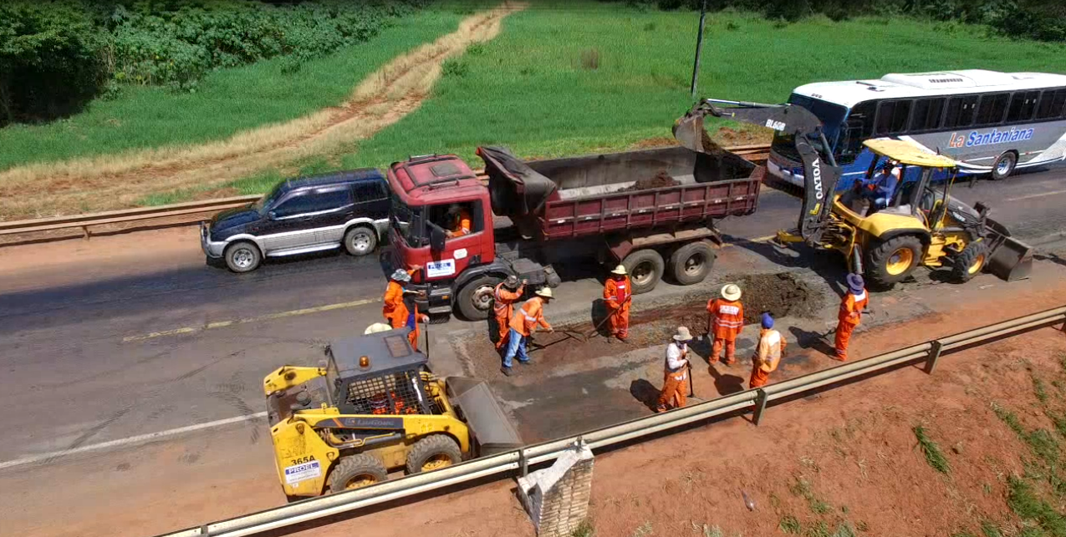
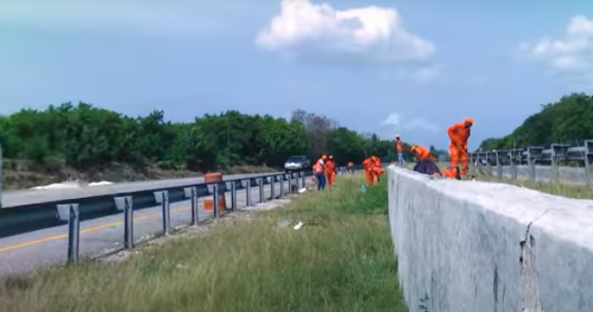

EL MANTENIMIENTO DE CARRETERAS
SISTEMA CReMa de Mantenimiento por Contrato.
Prof. Ing. HUGO J. FLORENTIN V., MSc.
hflorentin57@gmail.com
hflorentin@ing.una.py
Cel: 0981 421943

Slide 2
EL MANTENIMIENTO DE CARRETERAS
Es importante construir, pero también es importante mantener.
Red Vial pavimentada en aumento.
Priorizar los recursos para el mantenimiento
Como financiar el mantenimiento.

Slide 3
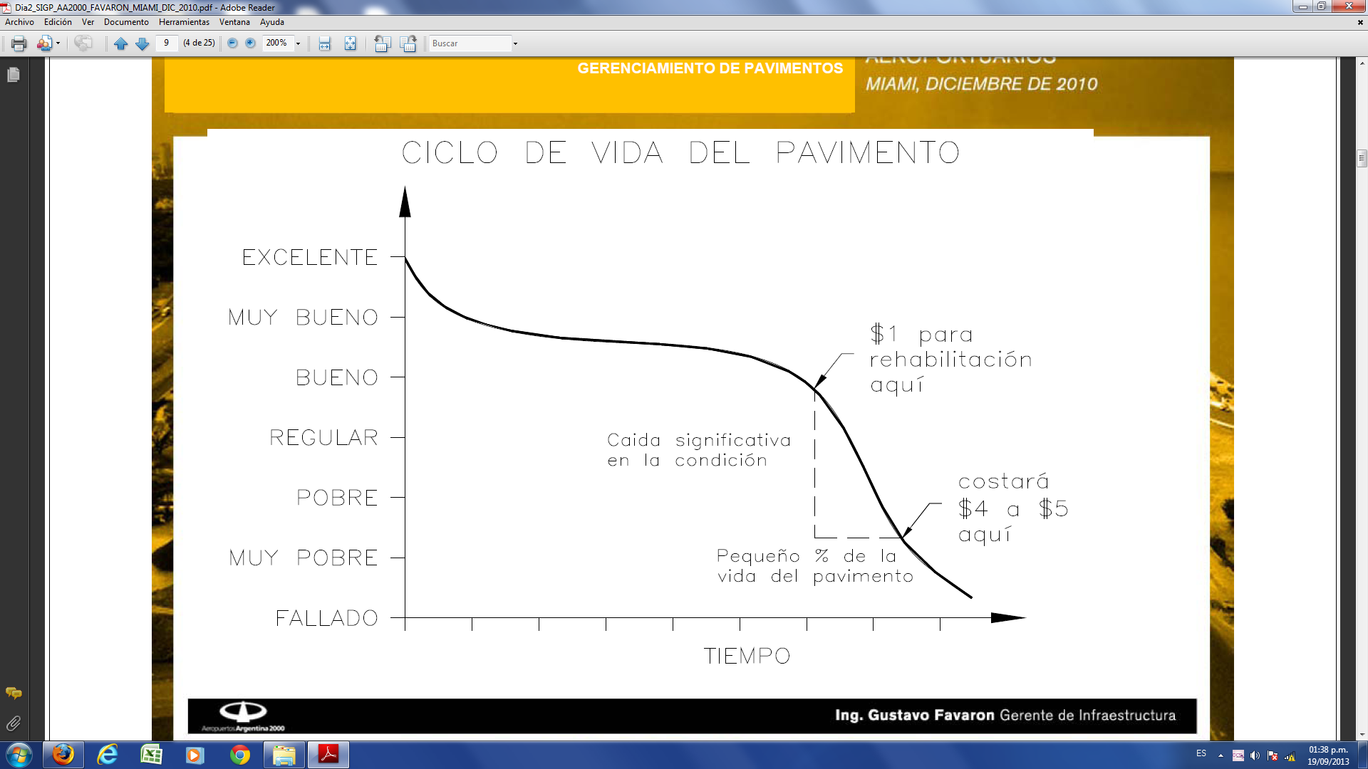
IMPORTANCIA DEL MANTENIMIENTO
El mantenimiento es un factor importante para que se cumpla el periodo de vida útil de un camino e incluso puede prolongarlo.
La forma mas económica de prolongar la vida de servicio de una carretera es el mantenimiento del mismo

Slide 4
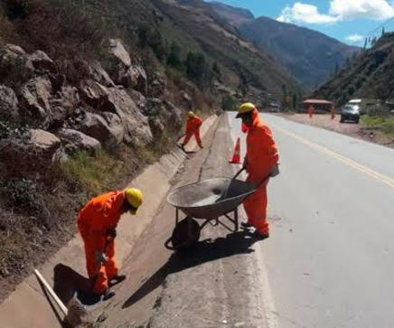
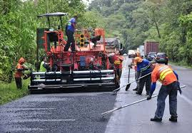
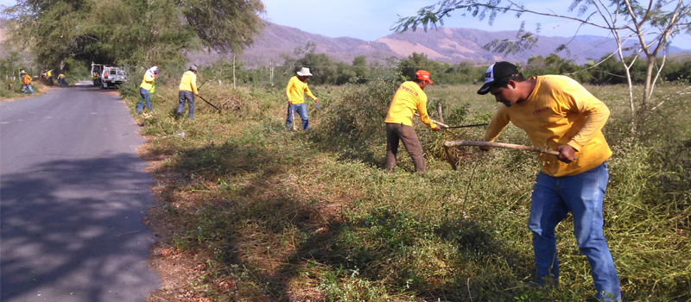
IMPORTANCIA DEL MANTENIMIENTO
Con el mantenimiento se soluciona muchos problemas surgidos a causa de uso de la carretera e incluso puede evitarlo.
Ambientalmente, conservar carreteras es la acción más efectiva para reducir emisiones de CO2 procedentes del transporte por carretera

Slide 5
CONSTRUCCION y MANTENIMIENTO DE CARRETERAS
CONSTRUCCION VIAL
MANTENIMIENTO VIAL

Slide 6
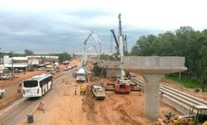
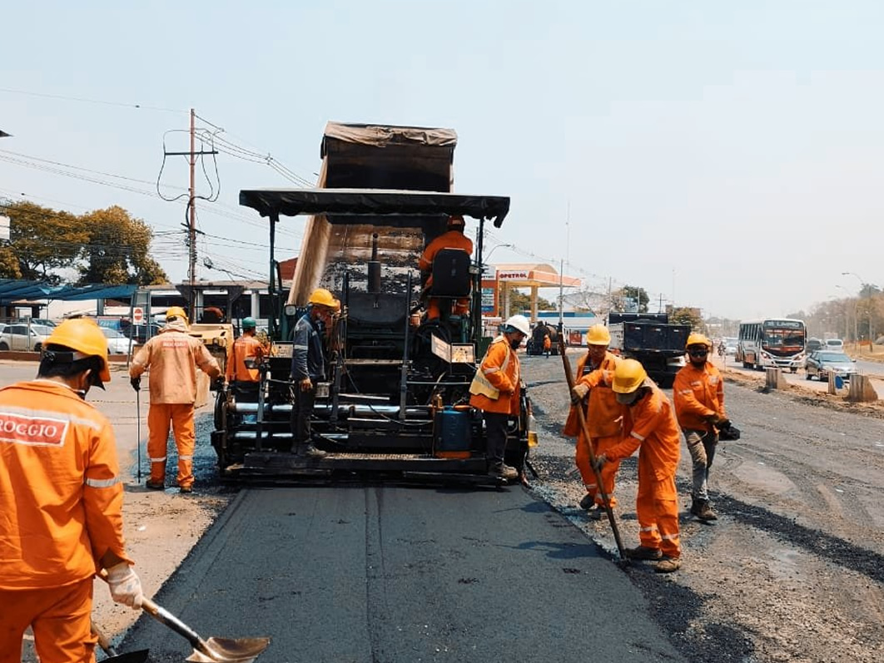
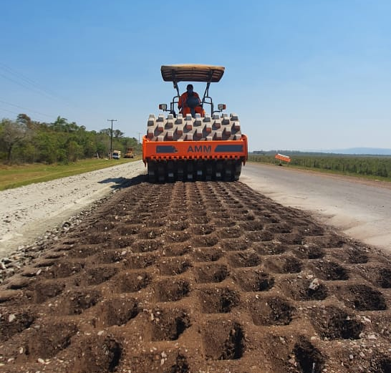
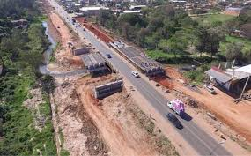
CONSTRUCCION DE CARRETERAS
Ejecución de todos los trabajos necesarios para concretar físicamente lo diseñado en el proyecto de la carretera

Slide 7
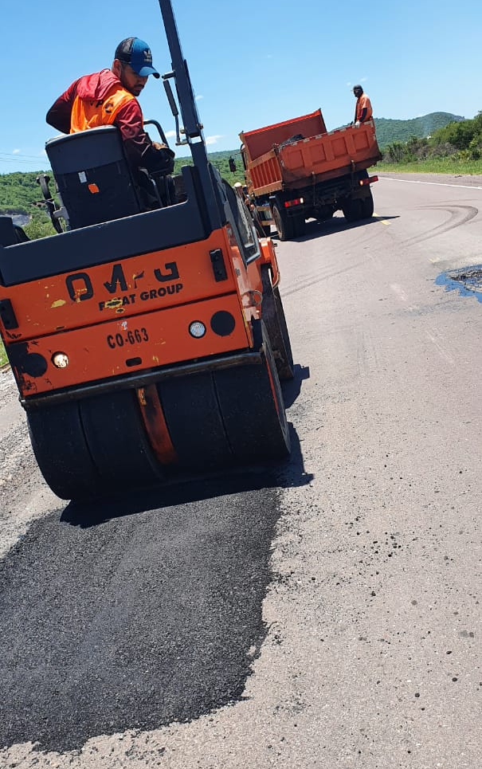
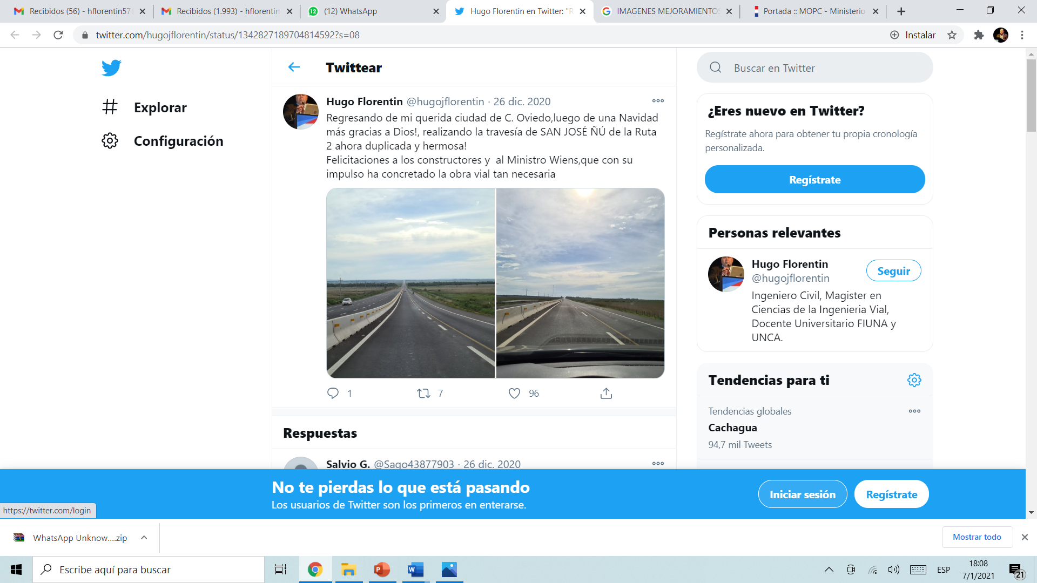
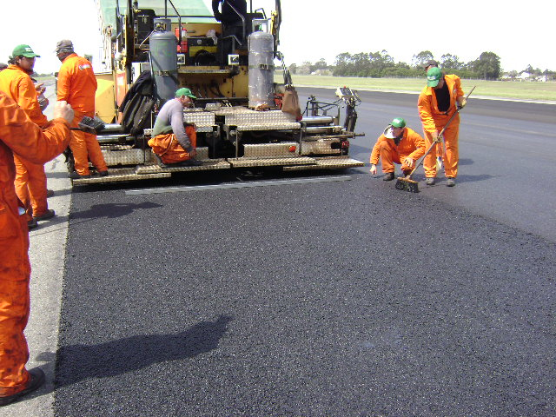
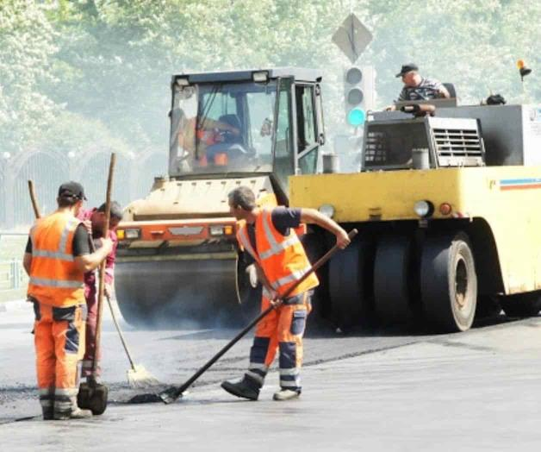
MANTENIMIENTO VIAL
Son todas las acciones ejecutadas con el objeto de mantener el nivel de servicio para el cual la carretera fue diseñada, o devolver a la carretera sus características iniciales, o elevar el nivel de servicio.

Slide 8
EL MANTENIMIENTO DE CARRETERAS
MANTENIMIENTO VIAL
MANTENIMIENTO (RUTINARIO,PREVENTIVO, PERIODICO Y DE EMERGENCIA)
REHABILITACION
MEJORAMIENTO

Slide 9
MANTENIMIENTO DE CARRETERAS
Las acciones de mantenimiento ejecutadas con el objeto de mantener el nivel de servicio para el cual la carretera fue diseñada, pueden ser de diversos tipos:
2
PREVENTIVO
1
RUTINARIO
3
PERIODICO
4
DE EMERGENCIA

Slide 10
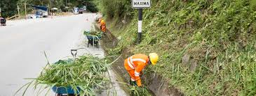
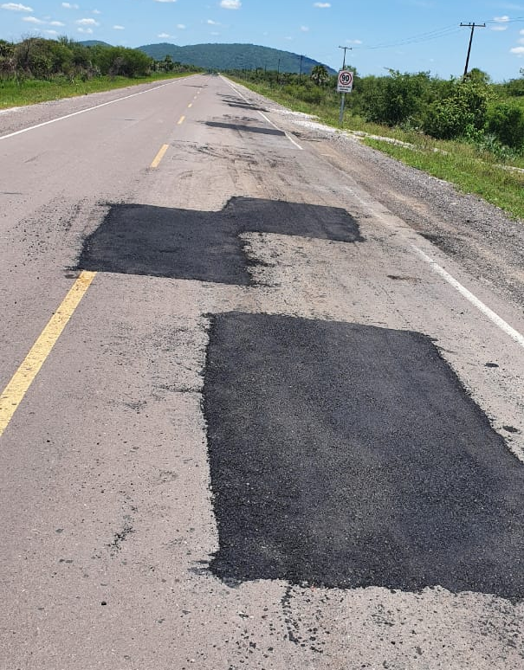
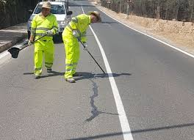
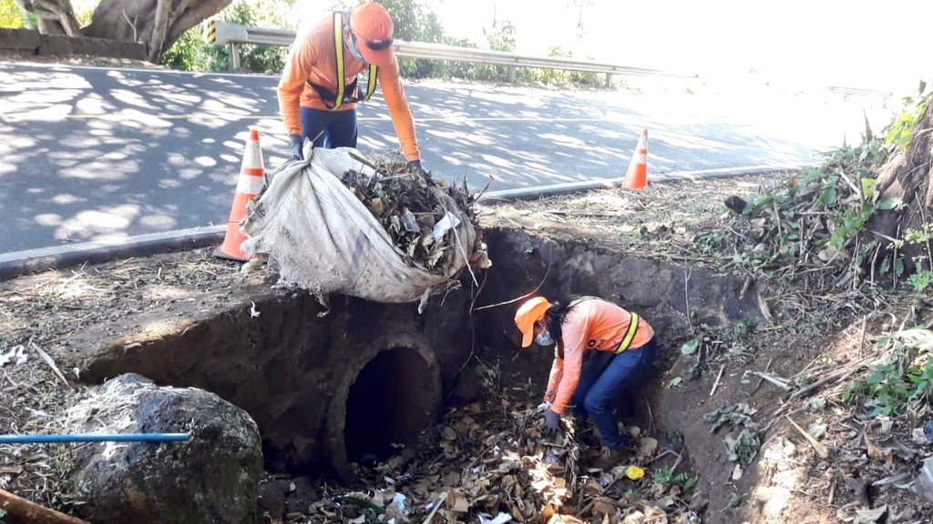
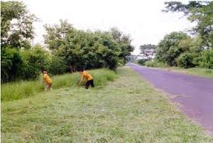
MANTENIMIENTO RUTINARIO
Bacheo
Sello de grietas
Reparación de bordes
Limpieza de drenajes
Control de vegetación
Reparaciones de señalización

Slide 11
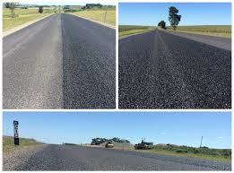
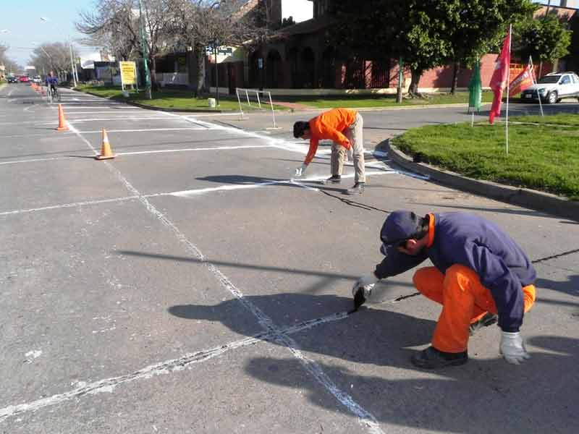
MANTENIMIENTO PREVENTIVO
Sello de neblina
Sellado de juntas
Limpieza de cunetas, alcantarillas
Limpieza de puentes

Slide 12
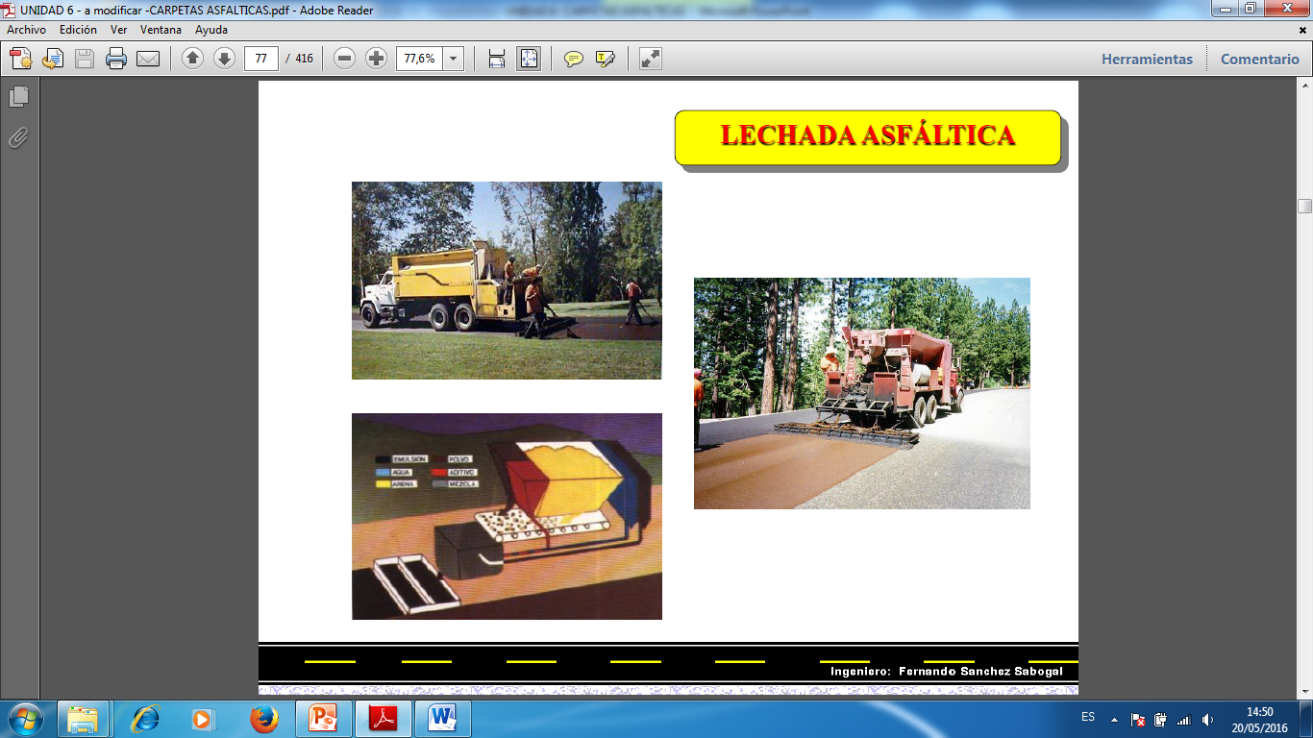
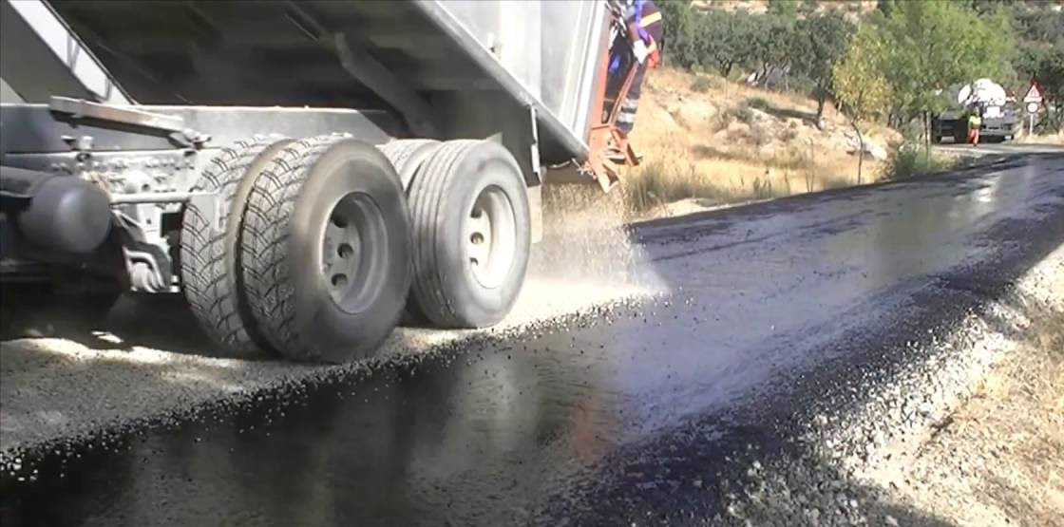
MANTENIMIENTO PERIODICO
Tratamiento superficial
Lechada
Reemplazo de losas (P. Rígido)
Cepillado (P. Rígido)

Slide 13
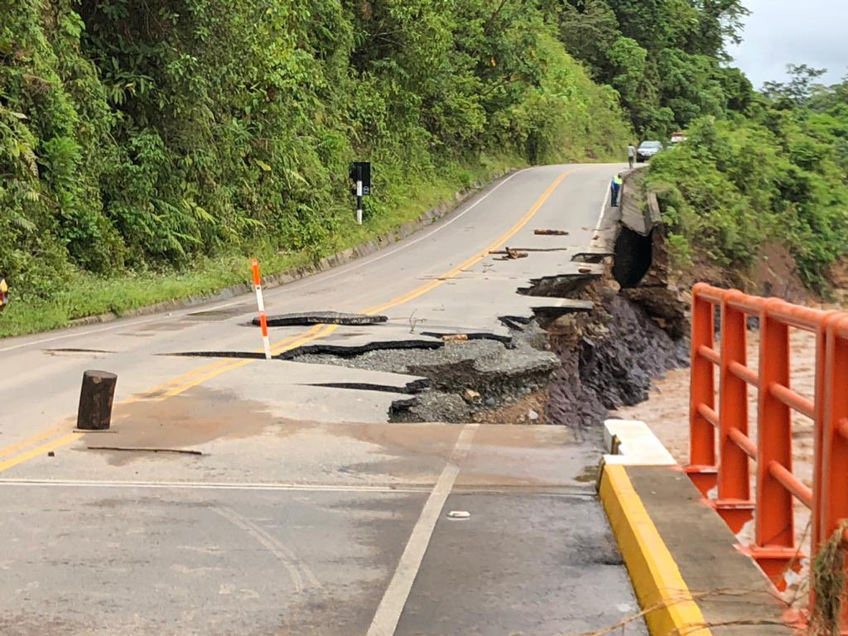
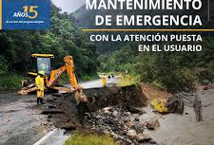
MANTENIMIENTO DE EMERGENCIA
Limpieza de derrumbes
Estabilización de taludes
Reposición de la plataforma
2

Slide 14
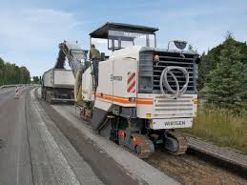
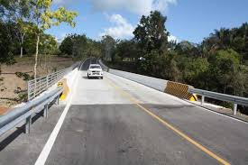
REHABILITACION
MANTENIMIENTO DE REHABILITACION
Acciones que tienden a devolver a la carretera sus características originales y adaptarla a un nuevo periodo de servicio.

Slide 15
REHABILITACION DE CARRETERAS
REDISEÑO DE REHABILITACION DE LA ESTRUCTURA DEL PAVIMENTO.
RECAPADO DE PAVIMENTOS
FRESADO
RECICLADO
REPARACION DE PUENTES
REPARACION Y REDISEÑO DE OBRAS DE DRENAJE
MOVIMIENTOS DE SUELOS EN ZONAS PUNTUALES
REPARACION Y REDISEÑO DE SEÑALIZACIONES

Slide 16

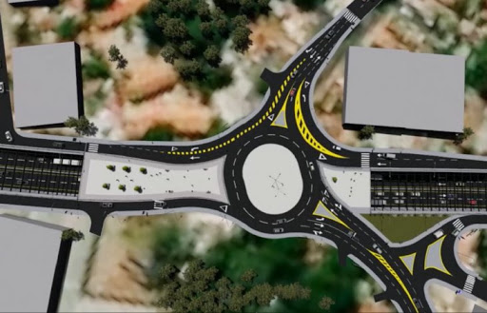
MEJORAMIENTO DE CARRETERAS
Son acciones que sirven para elevar el nivel de la carretera.
Implica modificación sustancial de la geometría y del pavimento, adaptación de puentes, obras de drenaje y otros.

Slide 17
MEJORAMIENTO DE CARRETERAS
REDISEÑO Y RECTIFICACIONES DE LA GEOMETRIA DE LA CARRETERA.
DUPLICACION DE CALZADAS
REDISEÑO Y RECONSTRUCCION DEL PAVIMENTO
RECONSTRUCCION PARCIAL o TOTAL

Slide 18
MODALIDADES DEL MANTENIMIENTO DE CARRETERAS
EN PARAGUAY
Ejecutado por el MOPC, con sus recursos:
CAMINOS PAVIMENTADOS – División Pavimentación (Plantas de Asfaltos)
CAMINOS NO PAVIMENTADOS – Distritos de Conservación
POR ADMINISTRACION
POR CONTRATOS
o TERCERIZADOS
POR CANTIDADES DE OBRA
POR NIVELES DE SERVICIO o ESTANDARES

Slide 19
MANTENIMIENTO TERCERIZADOS o POR CONTRATOS
Se contrata a la empresa en base a cantidades obtenido en un diseño previo.
POR CANTIDADES DE OBRA:
Se contrata a la empresa en base a un nivel de servicio preestablecido y evaluado en base a estándares definidos.
POR NIVELES DE SERVICIO:

Slide 20
MANTENIMIENTO POR CONTRATOS
POR NIVEL DE SERVICIO
Contrato de Gestión de Mantenimiento por Niveles de Servicio
1
GMaNS
Contrato de Rehabilitación y Mantenimiento de Carreteras
2
CREMA o C.Re.Ma.

Slide 21
CONTRATO DE REHABILITACION Y MANTENIMIENTO DE CARRETERAS
C.Re.Ma.
OBJETIVOS
Asegurar el mantenimiento por un período de tiempo.
Mantener el nivel de servicio al usuario bajo estándares predefinidos.
Planificación estratégica de la Gestión del Mantenimiento con proyecciones de deterioro.
Seguimiento por resultados y cronograma de hitos.
Reducir los procesos administrativos de contratación anual, al generar contratos por varios años.
Partidas presupuestarias plurianuales, con asignación definida.

Slide 22
CONTRATO DE REHABILITACION Y MANTENIMIENTO DE CARRETERAS
C.Re.Ma.
1ª. ETAPA: Rehabilitación
CARACTERISTICAS:
2ª. ETAPA: Mantenimiento

Slide 23
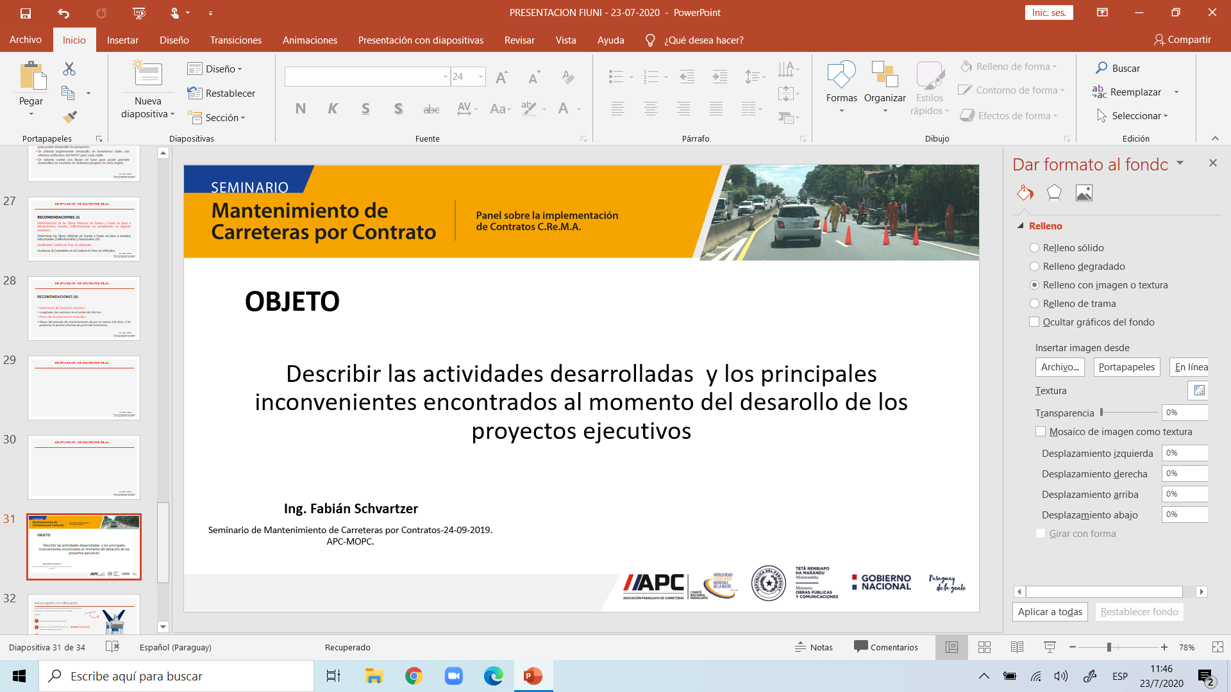
CONTRATO DE REHABILITACION Y MANTENIMIENTO DE CARRETERAS
C.Re.Ma.
Para desarrollar los conceptos y metodología de los Contratos CREMA utilizadas en Paraguay, se utilizan las presentaciones y conclusiones del SEMINARIO DE MANTENIMIENTO DE CARRETERAS POR CONTRATO realizado el 24-09-2019, Organizado por APC y MOPC.
- Ing. Fabián Schvartzer
Presentaciones utilizadas:
Ing. Hugo Miranda
Ing. Alfredo Sánchez
Ing. Gustavo Robadin
- Ing. Robustiano Pineda

Slide 24
CONTRATOS CREMA
En la implementación de los contratos CREMA, las etapas identificadas dan origen varios tipos de plazos:
Plazo de Diseño Ejecutivo y Catastro de la Franja de Dominio.
Plazo de puesta a punto del tramo contratado.
Plazo de Mantenimiento del tramo intervenido.

Slide 25
CONTRATOS CREMA
Plazo de Diseño Ejecutivo y Catastro de la Franja de Dominio.
Tiene por objetivo: Elaborar el Diseño Ejecutivo y el Catastro de los ocupantes de la Franja de Dominio
  DISEÑO EJECUTIVO A CARGO DEL CONTRATISTA
  El diseño debe adoptar la Construcción de obras obligatorias previstas y otras complementarias que considere el Contratista para alcanzar los estándares requeridos.

Slide 26
CONTRATOS CREMA
  El diseño ejecutivo a cargo de la Contratista tiene por objeto que sea responsable del mismo frente al comitente, tanto en el diseño de las obras de puesta a punto como en las de mantenimiento.
  DESARROLLO DE PROYECTOS EJECUTIVOS
  Investigación de la zona de obras.
  Definición de umbrales de calidad por estándares de desempeño
  Definición de Alternativas técnicas posibles.
  Corrida de programas de Evaluación Económica
  Preparación de Proyecto Básico, cantidades mínimas
  Definición de obras: i) inversiones iniciales y otras intervenciones obligatorias (ejemplos dársenas de pasajeros, intersecciones, control de cargas, mediciones de tránsito,) y ii) mantenimiento rutinario
  Cronograma de Intervenciones.

Slide 27
CONTRATOS CREMA
Plazo de puesta a punto del tramo contratado.
Generalmente de 2 años. Tiene por objetivo: Lograr los estándares e Índice de Servicio originales o preestablecido.
Para ello se realizan las denominadas Obras Puesta a Punto compuesta por dos grupos:
Obras Obligatorias (estipuladas en el Proyecto Previo (en los Pliegos de la licitación).
Obras complementarias (obras diseñadas en el Diseño Ejecutivo realizado por la empresa contratada)

Slide 28
CONTRATOS CREMA
Puesta a Punto del tramo contratado.
– ITEM USUALES DE LAS OBRAS PUESTA A PUNTO
Carpeta o Recapado de Concreto Asfáltico Convencional
Carpeta o Recapado Concreto Asfáltico con Polímero
Reciclado de Carpeta Asfáltica + Base Estabilizada
Fresado y Reposición e Carpeta Asfáltica
Bacheo Superficial y Profundo
Micro pavimento
Terraplén de Banquina
Rediseño y Mejoramiento de Obras de Drenaje
Barandas Metálicas
Tachas Reflectivas
Señalización Horizontal y Vertical

Slide 29
CONTRATOS CREMA
Plazo de Mantenimiento del tramo intervenido.
Durante el Plazo de Mantenimiento, generalmente de 5 años, se debe lograr: Mantener los Estándares (los Básicos-EB y los No Básicos-ENB) y el Índice de Servicio establecido.
Para ello se deben planificar las Obras o Tareas de Mantenimiento, que son definidas por el contratista en su Programa de Mantenimiento.

Slide 30
CONTRATOS CREMA
Evaluación del Mantenimiento
Indicadores del Mantenimiento:
ESTANDARES
INDICE DE SERVICIO

Slide 31
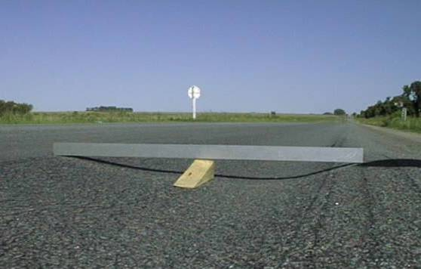
CONTRATOS CREMA
Evaluación del Mantenimiento
ESTÁNDARES
Son las condiciones de estado exigibles a cada uno de los elementos que integran la infraestructura contratada.
Los elementos valuados son: Calzada, Banquina, Drenaje, Seguridad Vial, Franja de Dominio.
EVALUACIONES DE ESTÁNDARES
Evaluación de Estándares Básicos: 1 vez por semana
Evaluación de los Estándares No Básicos: 1 vez al mes

Slide 32
CONTRATOS CREMA
Evaluación del Mantenimiento
ÍNDICE DE SERVICIO
Indicador del grado de cumplimiento de los distintos estándares .
En cada segmento se verifica el cumplimiento de los estándares de cada elemento de la carretera.
Se calcula el porcentaje ponderado del “Índice de Servicio”
EVALUACIÓN MENSUAL

Slide 33
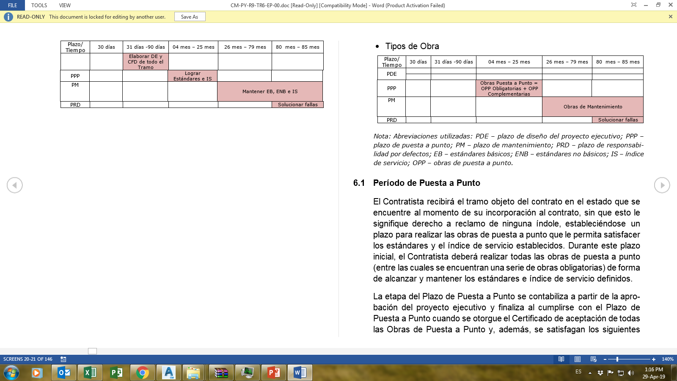
CONTRATOS CREMA
EJEMPLO DE CRONOGRAMA DE LOS PLAZOS
Ing. Fabián Schvartzer
Seminario de Mantenimiento de Carreteras por Contratos-24-09-2019. APC-MOPC.

Slide 34
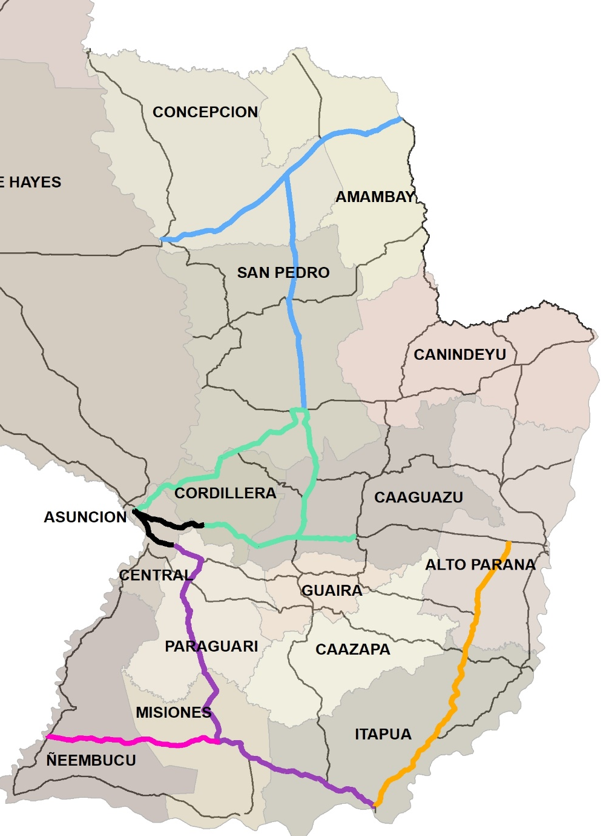
DETALLE DE LOS CONTRATOS DE MANTENIMIENTO
DESARROLLADOS POR EL MOPC
PRIMEROS CONTRATOS – TIPO GMANS (2008 – 2013)

Slide 35
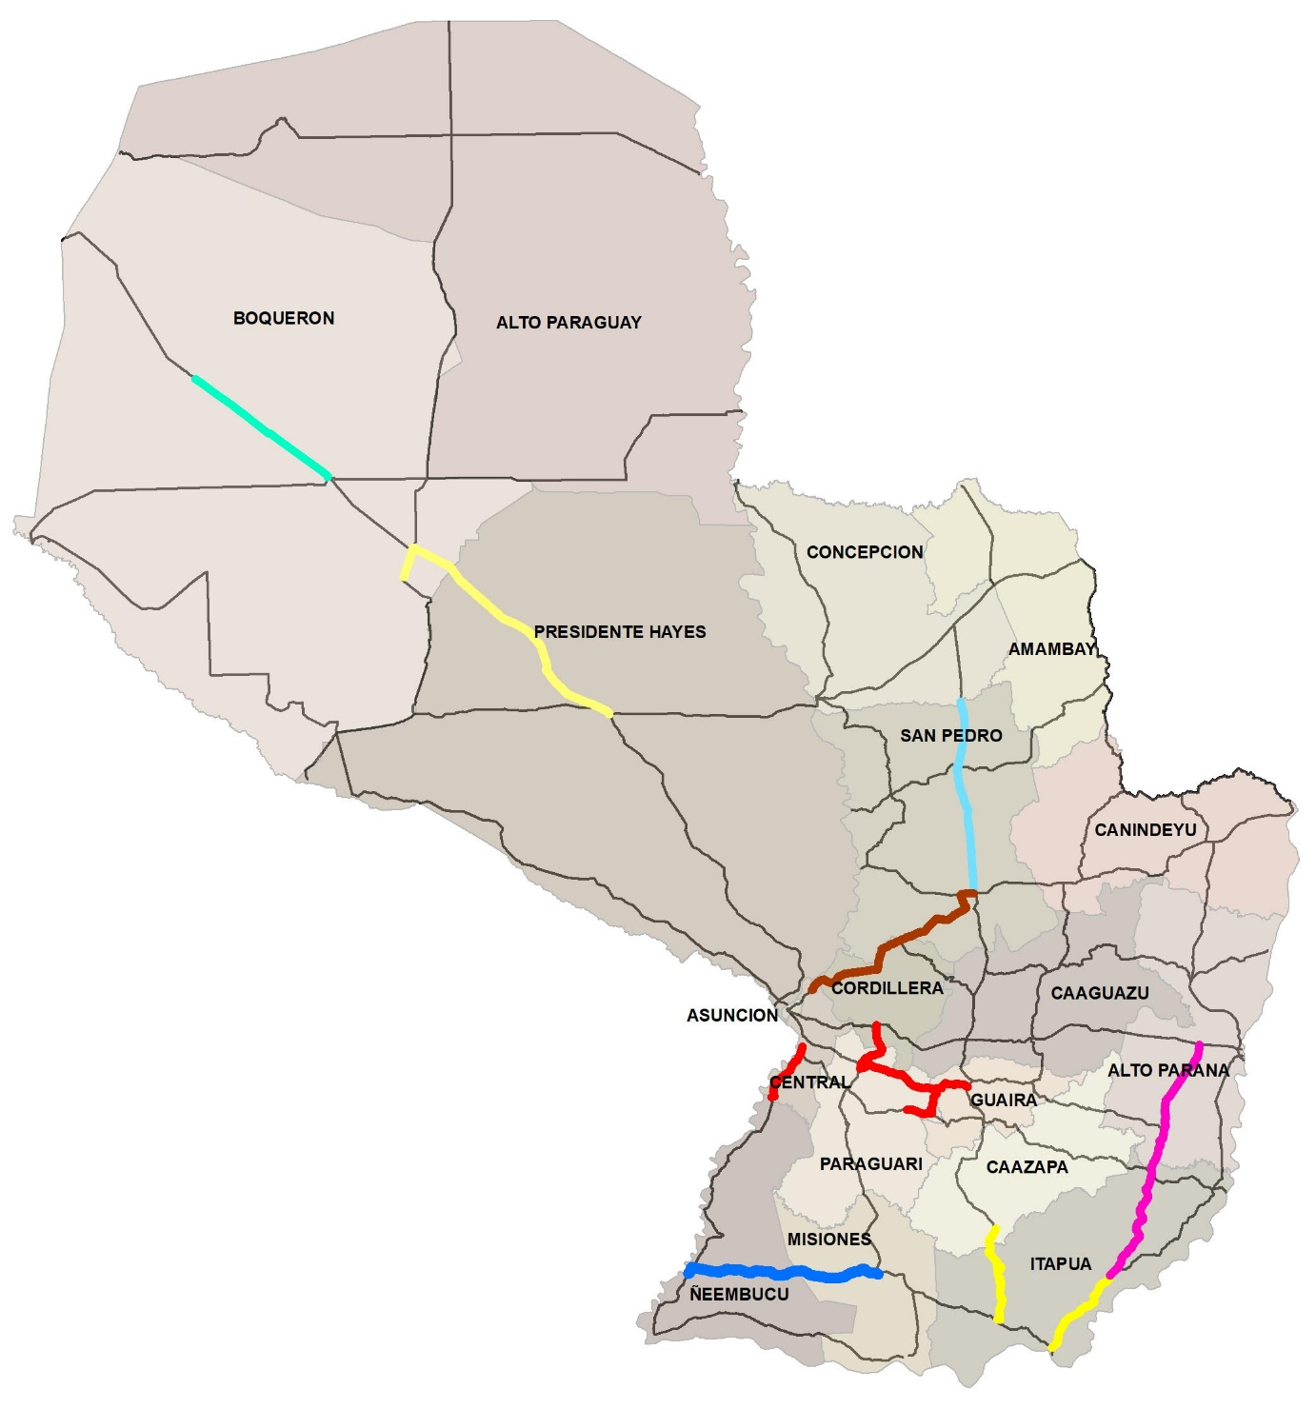
CONTRATOS CREMA Y GMANS EN EJECUCIÓN
1.139 Km
Inversión:
383 MM U$S

Slide 36
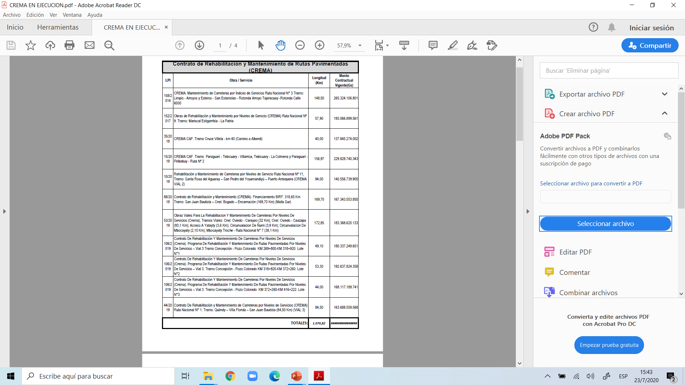
DETALLE DE LOS CONTRATOS DE MATENIMIENTO
DESARROLLADOS POR EL MOPC

Slide 37
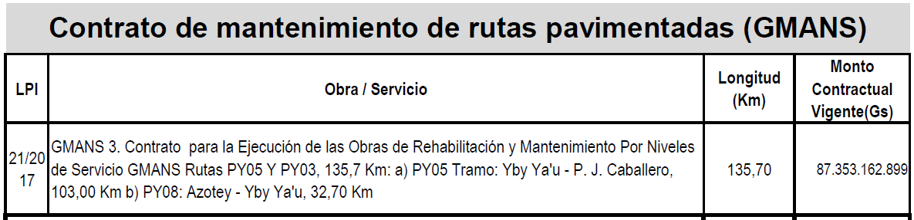
DETALLE DE LOS CONTRATOS DE MATENIMIENTO
DESARROLLADOS POR EL MOPC

Slide 38
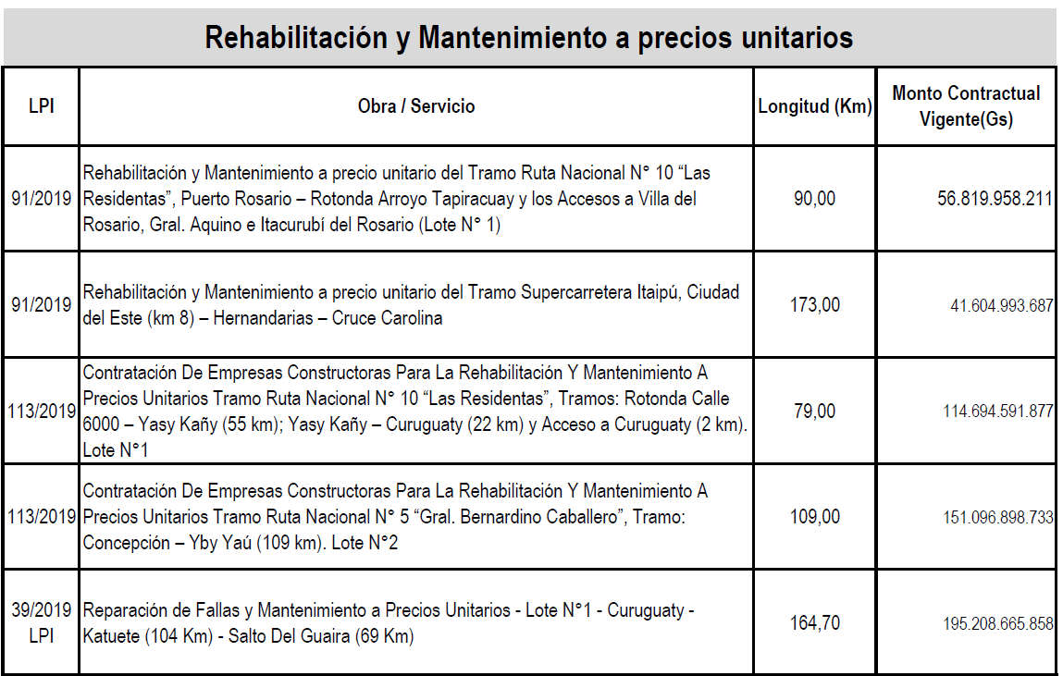
DETALLE DE LOS CONTRATOS DE MATENIMIENTO
DESARROLLADOS POR EL MOPC

Slide 39
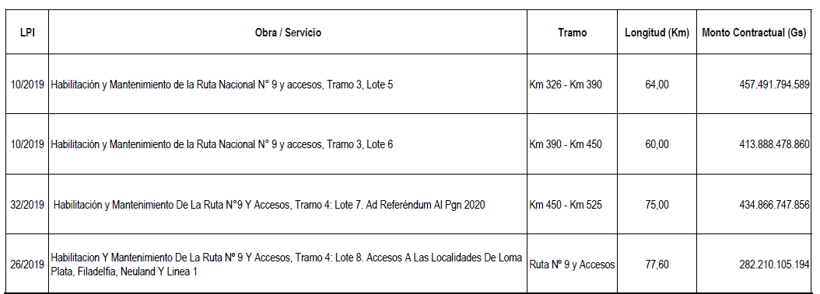
DETALLE DE LOS CONTRATOS DE MATENIMIENTO
DESARROLLADOS POR EL MOPC

Slide 40
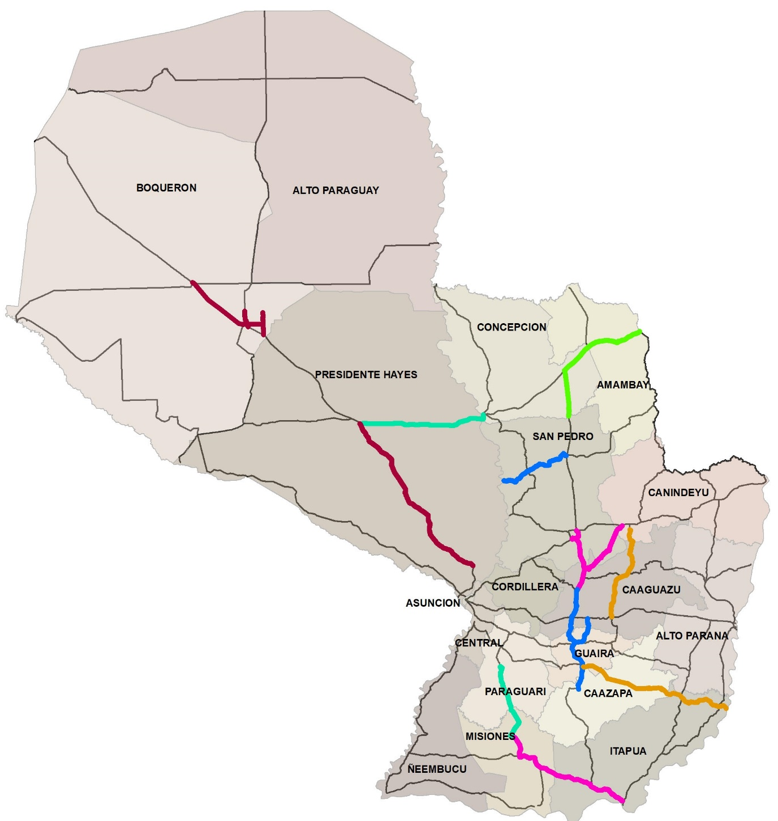
CONTRATOS CREMA Y GMANS CON FINANCIAMIENTO
1.686 Km
Inversión:
756 MM U$S

Slide 41
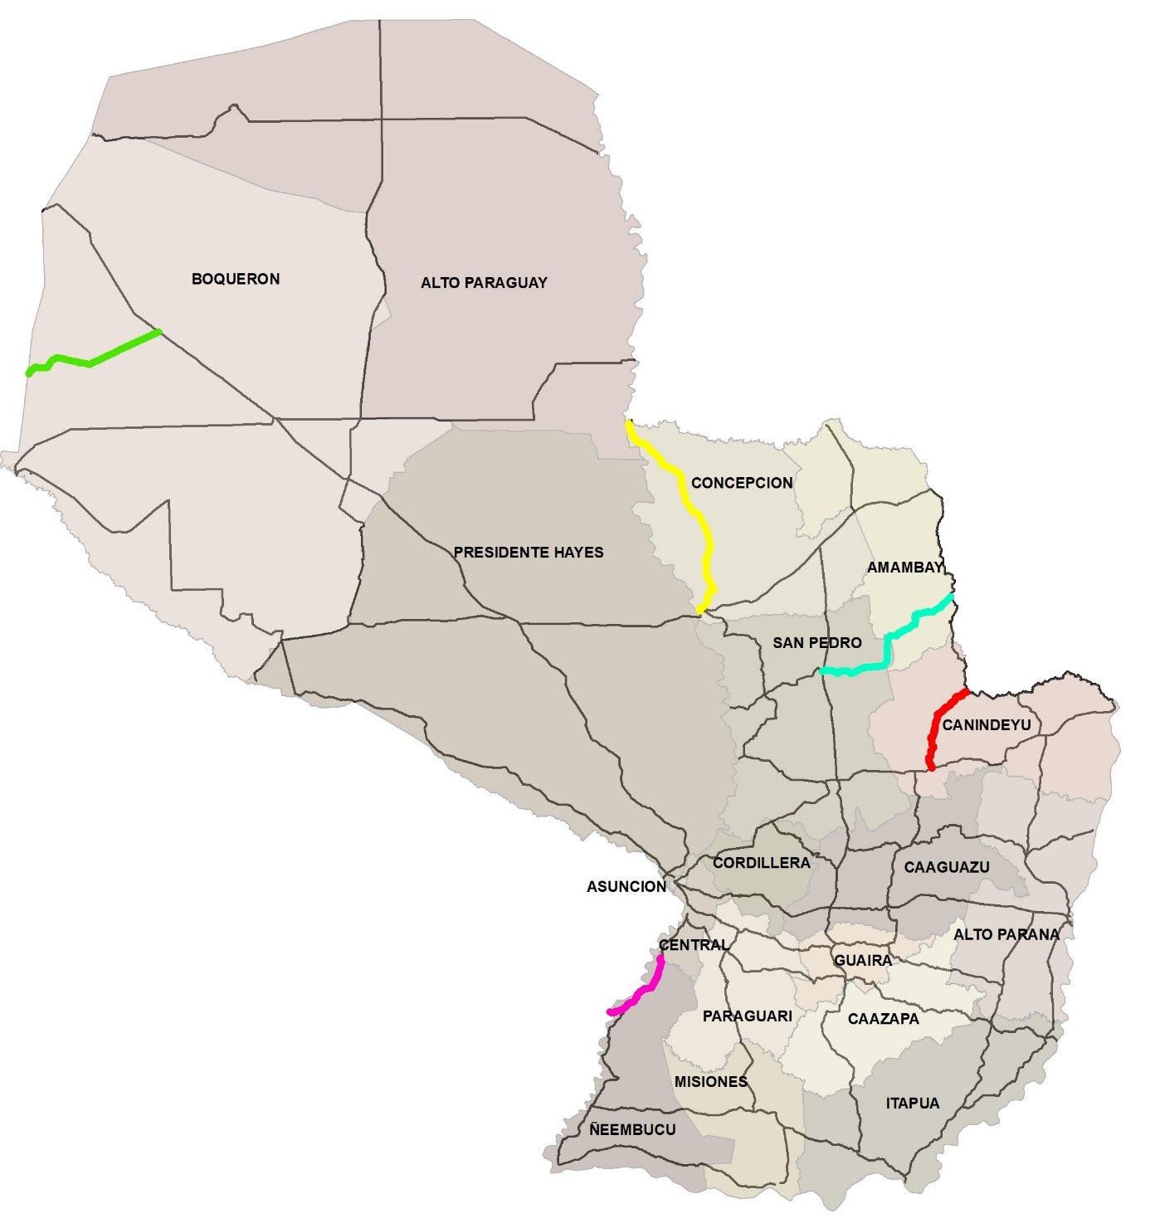
CONTRATOS CREMA Y GMANS FINANCIAMIENTO EN GESTIÓN
575 Km
Inversión:
224 MM U$S

Slide 42
TOTAL CONTRATOS CREMA Y GMANS
(EN EJECUCIÓN, CON FINANCIAMIENTO ,
FINANCIAMIENTO EN GESTIÓN)
3.400 km
Inversión:
1.363 MM U$S

Slide 43
EVALUACION DE LA IMPLEMENTACION
DE LOS CONTRATOS CREMA EN PARAGUAY
Luego de la ejecución de los primeros contratos de mantenimiento por niveles de servicio por el sistema CREMA, surgieron propuestas para mejorar y darle mas eficiencia a ésta modalidad de mantenimiento vial.

Slide 44
EVALUACION DE LOS CONTRATOS CREMA
EN EL DESARROLLO DE LOS PROYECTOS EJECUTIVOS
Pocos antecedentes disponibles, debería relevarse mas datos de campo.
Ausencia de mediciones de rugosidad previo a la ejecución del proyecto ejecutivo para determinar condiciones funcionales.
Falta de calibración de modelos de deterioro para verificación de estándares.
Demoras importantes entre la Ejecución del Anteproyecto y la Licitación de la Obra. -> Mayor deterioro -> Necesidad de reajustar Obras y Cantidades

Slide 45
RECOMENDACIONES Y LECCIONES APRENDIDAS
El Proyecto Básico debería poseer grado de mayor definición.
Los tiempos de los contratos deberían ser mayores.
Se debería encontrar un mecanismo que permita a los contratistas no cotizar lo mínimo exigido en la licitación.
Determinar las Obras Mínimas de Puesta a Punto en base a estudios estructurales (Deflectometría) y funcionales (IRI)
Involucrar al Contratista en el Control de Peso de Vehículos.
Longitudes de contratos en el orden de 150 Km.
Plazos del periodo de mantenimiento de por lo menos 5/6 años, a fin potenciar la gestión efectiva de parte del contratista.
Ing. Fabián Schvartzer
Seminario de Mantenimiento de Carreteras por Contratos-24-09-2019. APC-MOPC.

Slide 46
MUCHAS GRACIAS
POR SU ATENCIÓN!!!
Prof. Ing. HUGO J. FLORENTIN V., MSc.
hflorentin57@gmail.com
hflorentin@ing.una.py
Cel: 0981 421943

